Slide 1
AMBIENTES DE APRENDIZAJE.
ELABORADO POR: ZAIRA VANESSA ALVAREZ VALDEZ.

Slide 2
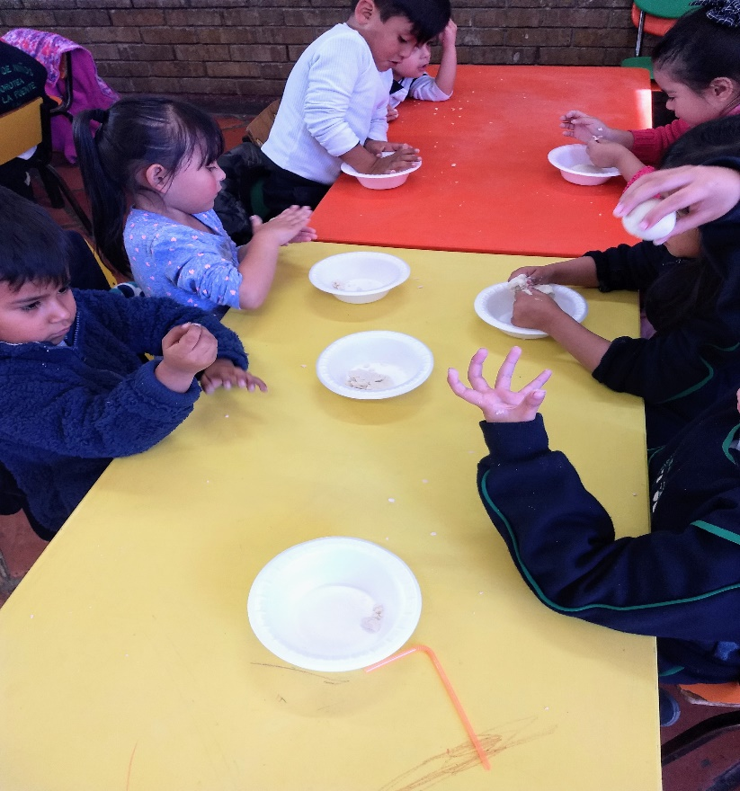
AMBIENTES DE APRENDIZAJE.
Jardín de niños “Dorotea de la Fuente Flores.”
Genera ambientes formativos para propiciar la autonomía y promover el desarrollo de conocimientos, habilidades, actitudes y valores en los alumnos.
La Teoría Sociocultural de Vygotsky.
El andamiaje consiste en el apoyo temporal de los adultos (maestros, padres, tutores…) que proporcionan al pequeño con el objetivo de realizar una tarea hasta que el niño sea capaz de llevarla a cabo sin ayuda externa.
14 Niñas.
13 Niños.

Slide 3
Elementos | Completo (10 puntos) | Semi completo (5 puntos) | No completo (0 puntos)
Estructura | Portada: datos completos del alumno Presentación Ejecutiva con Mapa Mental, Conceptual o Infografía | Portada con poca organización en sus elementos Presentación Ejecutiva con pocos elementos de un Mapa Mental. Conceptual o Infografía | Portada con poca organización en sus elementos No cumple con los elementos de una Presentación Ejecutiva, Mapa Mental, Conceptual o Infografía.
Ortografía , sintaxis y estilo | Sin errores de ortografía y sintaxis Tipo y tamaño de letra legible Uso de una sola tipografía Creatividad y diseño | Ocasionalmente presenta errores de sintaxis y ortografía. | Presenta errores constantes de sintaxis y ortografía. No existe Creatividad y diseño
Diagnóstico del grupo | Menciona la cantidad de alumnos (número de niñas y número de niños) que tiene su grupo, así como edades, NEE, BAPS, características. generales del grupo, estilos de aprendizaje. | Cantidad de alumnos, NEE, BAPS | Pocas características generales del grupo
Extensión y Jerarquización de Ideas | Se enuncian los enfoques teórico-metodológicos Se analizan los elementos (conocimientos, técnicas y procedimientos) propios de generar ambientes de aprendizajes Se expresa la acción a desarrollar y la finalidad de ésta (el qué y para qué) Emplea palabras propias en la redacción. • Menciona al autor empleando sus propias palabras. Justifica los elementos teóricos con los que realizaras el diseño del ambiente de aprendizaje Elementos teóricos abordados en clase realiza la vinculación y análisis de todos los elementos para diseñar un ambiente de aprendizaje | Hay líneas que unen los conceptos. La colocación de las líneas dificulta apreciar la interrelación y jerarquía entre los conceptos, así como su secuencia cronológica, causal o relacional. Tomando en cuenta los elementos teóricos abordados en clase menciona sin fundamentar algún autor para el sustento teórico en el diseñar un ambiente de aprendizaje | Sin líneas que unen los conceptos. Tomando en cuenta los elementos teóricos abordados en clase menciona con poco sustento teórico para el diseño de un ambiente de aprendizaje
Diseño de ambiente de aprendizaje | Definir las los elementos que se deben considerar para crear estos ambientes de aprendizaje. De acuerdo a las características de tu grupo a sus NEE y BAP, estilos de aprendizaje como creaste el ambiente de aprendizaje para tu grupo de practica | Definir las los elementos que se deben considerar para crear estos ambientes de aprendizaje. De acuerdo a las características de tu grupo a , estilos de aprendizaje como creaste el ambiente de aprendizaje para tu grupo de practica | Definir las los elementos que se deben considerar para crear estos ambientes de aprendizaje. No hay vinculación con las características y estilos de aprendizaje del grupo en la creación del ambiente de aprendizaje para tu grupo de practica
Conclusión | Explica de manera amplia explicita y concreta la importancia de crear ambientes de aprendizaje para los grupos preescolares y la vinculación con las competencias profesionales | Explica de manera breve y concreta la importancia de crear ambientes de aprendizaje para los grupos preescolares y la vinculación con las competencias profesionales | Poca explicación de la importancia de crear ambientes de aprendizaje para los grupos escolares y la vinculación con las competencias profesionales

